Slide 1
Hạ tầng triển khai, vận hành và CI
SEC4349 · DEVOPS VÀ DEVSECOPS · SECURITY AS CODE CHO OWASP JUICE SHOP
Đỗ Đức Quốc Anh B26CHAT001
Phần việc trong dự án Security as Code cho OWASP Juice Shop
Pha: Deploy → Operate → Monitor
Compose · nginx · Prometheus · Actions
Lỗi phụ trách: F03 /metrics

Slide 2
Bản gốc bỏ trống kiến trúc triển khai an toàn
SO VỚI JUICE SHOP GỐC V20.2.0
Hạng mục | Juice Shop gốc | Phần đã làm thêm
Triển khai | Chỉ docker run; thư mục infrastructure/ cố tình viết lỗi | docker-compose: mạng edge + backend internal; 2 môi trường đối chứng 3100 / 3102
Reverse proxy | Không có | nginx: /metrics 404, đăng nhập 5 lần/phút → 429, header bảo mật, log không chứa dữ liệu cá nhân
Gia cố container | Chỉ chạy non-root | cap_drop ALL, no-new-privileges, giới hạn CPU/PID, tmpfs noexec, proxy read_only
Policy as Code triển khai | Không có | compose.rego: chỉ dịch vụ edge được mở cổng host — 6 ca kiểm thử
Giám sát | /metrics mở cho tất cả; không Prometheus | Prometheus scrape nội bộ, cảnh báo HighClientErrorRate, Grafana
CI | 16 workflow gốc, không gắn F01–F04 | devsecops.yml: mỗi pha một step, chạy xanh đủ 7 pha

Slide 3

Sáu đầu việc ở hạ tầng và vận hành
TỔNG QUAN ĐẦU VIỆC
1
Topology 2 mạng, 2 môi trường
2
Reverse proxy nginx
3
Policy as Code cho compose
docker-compose.yml
deploy/nginx.conf, proxy-start.sh
policy/compose.rego
backend 0 cổng host
/metrics 404 · đăng nhập 429
6/6 ca; cấu hình trước vá exit 1
4
Kiểm container đang chạy
5
Giám sát + cảnh báo
6
GitHub Actions
report/checks/hardening.py
docker-compose.monitoring.yml
.github/workflows/devsecops.yml
3 container non-root, cap_drop ALL
target UP · cảnh báo FIRING thật
đủ 7 pha xanh trên GitHub

Slide 4
Chỉ proxy được mở cổng; backend nằm trong mạng internal
VIỆC 1–2 · TOPOLOGY VÀ PROXY
docker-compose.yml
deploy/nginx.conf
proxy:
ports: ["127.0.0.1:3102:8080"]
labels: {lab.exposure: edge}
read_only: true
juice-shop:
labels: {lab.exposure: internal}
# không có khóa ports
user: "65532:0"
cap_drop: [ALL]
networks:
backend: {internal: true}
server_tokens off;
add_header X-Content-Type-Options
nosniff always;
location = /metrics { return 404; }
location = /rest/user/login {
limit_req zone=login burst=5 nodelay;
limit_req_status 429;
proxy_pass http://juice-shop:3000;
}
Kết quả
Backend không còn cổng host: mọi request phải qua proxy — /metrics → 404, đăng nhập quá 5 lần/phút → 429.
Mạng backend internal, không có đường ra ngoài; Prometheus vẫn đọc /metrics trong mạng nội bộ.
Log proxy dạng JSON chỉ ghi route đã chuẩn hóa, không ghi query string; proxy-start.sh xoay vòng log.

Slide 5
compose.rego: chỉ dịch vụ biên được mở cổng host
VIỆC 3 · POLICY AS CODE
Luật | Yêu cầu | Mức
F03 NET-02 | Không phải edge thì không publish cổng host — kể cả loopback | FAIL
NET-01 | Cổng đã publish phải bind 127.0.0.1 | FAIL
CIS 5.4 · 5.31 | Không privileged, không mount docker.sock | FAIL
INLINE-SECRET | Không đặt mật khẩu/token trong environment | FAIL
CIS 5.3 · 5.12 | Nên cap_drop ALL và read_only | WARN
LUẬT F03 NET-02
edge(svc) if object.get(object.get(svc,
"labels", {}), "lab.exposure", "") == "edge"
deny contains msg if {
some name, svc in input.services
count(ports(svc)) > 0 # có cổng host
not edge(svc) # không phải biên
msg := sprintf("[F03 NET-02] ...", [name])
}
6/6
exit 1
exit 0
ca kiểm thử compose_test.rego
compose trước vá: đúng 1 FAIL F03 NET-02
docker-compose.yml sau vá

Slide 6
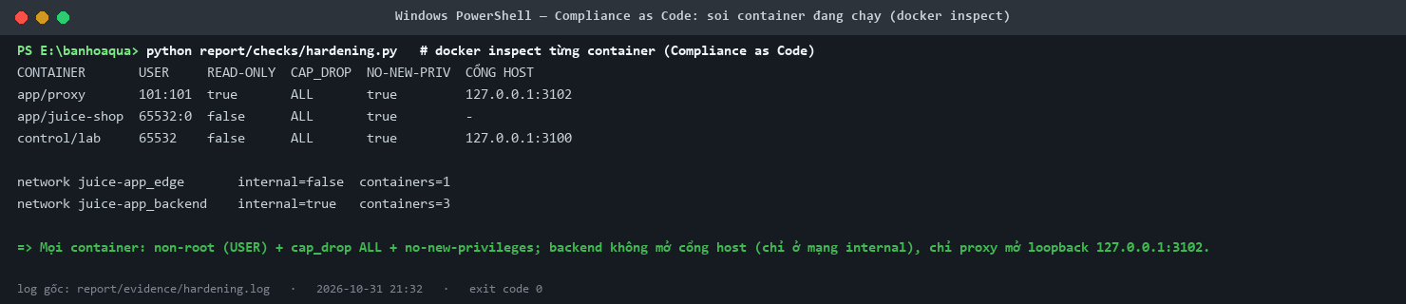
hardening.py kiểm cấu hình trên container đang chạy
VIỆC 4 · COMPLIANCE AS CODE
python report/checks/hardening.py · log: report/evidence/hardening.log
0
3/3
true
127.0.0.1
cổng host của backend (docker inspect)
container non-root, cap_drop ALL, no-new-privileges
mạng juice-app_backend là internal
proxy chỉ mở loopback 3102

Slide 7
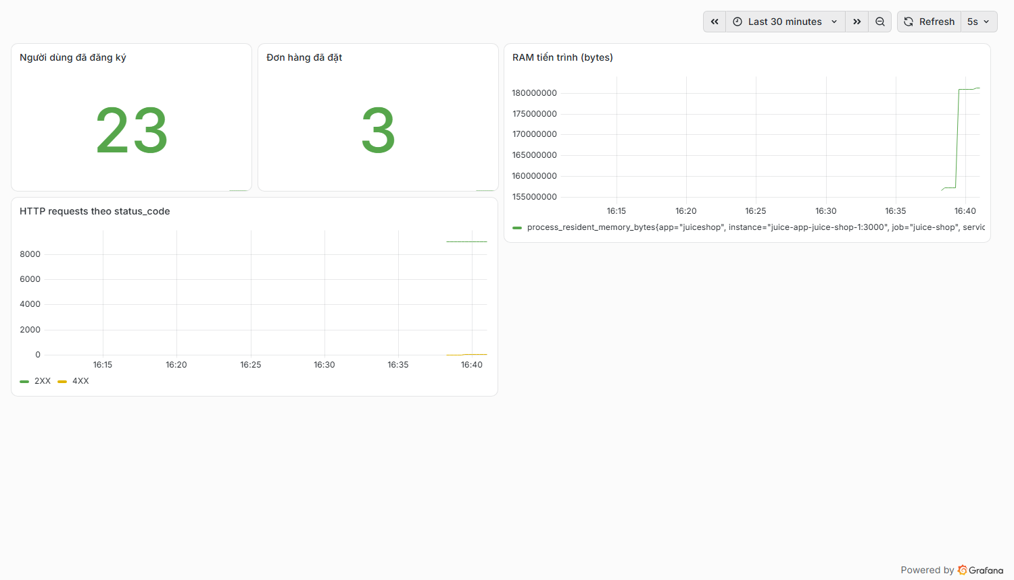
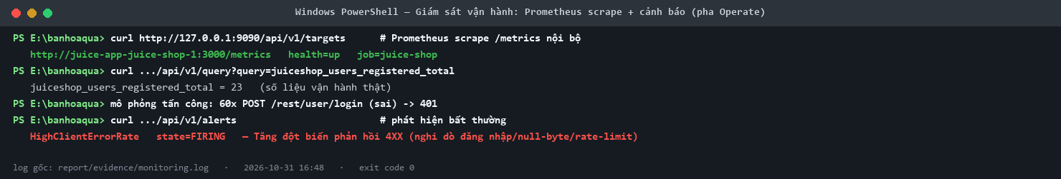


/metrics chặn ra ngoài nhưng vẫn là nguồn giám sát nội bộ
VIỆC 5 · GIÁM SÁT VẬN HÀNH
Prometheus scrape nội bộ
Đọc juice-app-juice-shop-1:3000/metrics qua mạng backend — target UP, không cần mở cổng host.
Cảnh báo HighClientErrorRate
Grafana: người dùng, đơn hàng, HTTP theo status_code — số liệu thật từ ứng dụng đang chạy
4XX > 20 trong 2 phút → FIRING. Mô phỏng 60 lần đăng nhập sai: cảnh báo kích hoạt thật.

Slide 8


GitHub Actions chạy đủ 7 pha, mỗi pha một step
VIỆC 6 · CI
.github/workflows/devsecops.yml
Không bỏ qua được
on: push (main, fix/**, tv-*), pull_request,
workflow_dispatch (full)
steps:
Plan · checkout + xác định commit gốc
Code · Gitleaks + Semgrep
· npm install --before 1 ngày
Build · Conftest + tsc + docker build
Test · node:test + Supertest
Release · Trivy + Dockle → gắn tag
Deploy · compose.rego + compose up
Operate · runtime.rego + kiểm proxy
Monitor · Prometheus + cảnh báo
Lưu log làm artifact · dọn môi trường
Hook trên máy có thể né bằng --no-verify; workflow là cổng cuối cùng chạy cùng pipeline.sh trên runner sạch.
Cài đặt ổn định
Không có lockfile → npm install --before 1 ngày, tránh lỗi ERESOLVE khi bộ gói Angular đang phát hành dở.
4 phút 49
run 42283870461: đủ 7 pha, tất cả step xanh

Slide 9

Cấu hình sai quay lại — chặn ở Deploy và Operate
KIỂM CHỨNG TÍCH HỢP
Code
Build
Test
Release
Deploy
Operate
Monitor
git commit
git push
GitHub Actions
Commit bị hủy
Push bị hủy
Kiểm lại trên runner
Mở lại cổng backend 0.0.0.0:3000 → compose.rego báo F03 NET-02 + NET-01 ngay ở pre-commit.
Bỏ dòng chặn /metrics trong nginx.conf: commit qua; pre-push triển khai lên 3102, Operate gọi /metrics → 200 → FAIL.
Triển khai thật rồi kiểm /metrics 404, header, 429, Prometheus target UP và luật cảnh báo.
Policy as Code chặn cấu hình sai nằm trong file; kiểm tra sau triển khai bắt cấu hình sai chỉ lộ khi chạy (không luật Rego nào đọc nginx.conf). Cả hai kịch bản đã chạy thật ngày 07/11.

Slide 10
Những gì đã thêm vào kho mã
TỆP ĐÃ THÊM / SỬA
Việc | Tệp
Topology 2 mạng, gia cố container | docker-compose.yml
Reverse proxy, xoay vòng log | deploy/nginx.conf, deploy/proxy-start.sh
Policy as Code + 6 ca kiểm thử, fixture trước vá | policy/compose.rego, report/fixtures/
Kiểm container đang chạy | report/checks/hardening.py
Stack giám sát, luật cảnh báo, dashboard | docker-compose.monitoring.yml, deploy/monitoring/
Workflow CI đủ 7 pha | .github/workflows/devsecops.yml
Demo F03 | report/demos/tv3_f03_metrics.py
CÔNG CỤ · PHA
Docker Compose
Pha 1 · môi trường · Deploy
Conftest compose.rego
Pha 2 · Policy as Code
docker inspect
Pha 6 · Compliance as Code
Prometheus · Grafana
Pha 7 · Monitor

Slide 11
Hạ tầng an toàn theo mặc định — và được kiểm lại tự động sau mỗi lần triển khai
KẾT LUẬN
ĐÃ LÀM ĐƯỢC
GIỚI HẠN
HƯỚNG MỞ RỘNG
Topology 2 mạng + proxy: /metrics 404, đăng nhập 429
compose.rego, hardening.py, giám sát + cảnh báo FIRING
GitHub Actions chạy xanh đủ 7 pha
Stack giám sát vi phạm chính compose.rego: Prometheus, Grafana mở cổng không phải edge
Grafana ẩn danh quyền Admin; image :latest chưa ghim
main chưa bật branch protection; proxy chưa có TLS
Đưa Prometheus/Grafana ra sau proxy, ghim digest
Bật branch protection bắt buộc job DevSecOps
Alertmanager định tuyến cảnh báo; TLS khi mở ra ngoài

